Slide 1


Создание заявления о зачислении в 1-й класс в ОО в системе ЕПГУ (Госуслуги РФ)
ГКУ «Центр цифровой трансформации РТ»

Slide 2
Кто может записаться в первую волну
Дети проживающие на закрепленной за школой территории.
Дети, старшие братья или сестры которых учатся в выбранной школе.
Дети военнослужащих.
Дети сотрудников полиции и органов внутренних дел ФСИН, ФССП, ФТС, противопожарной службы.
Дети судей, прокуроров, сотрудников Следственного комитета, если они поступают в школу с интернатом.
Подробный перечень льгот, дающих право на зачисление в первый класс в первую волну приведен в приказе Минпросвещения от 02.09.2020 №458

Slide 3
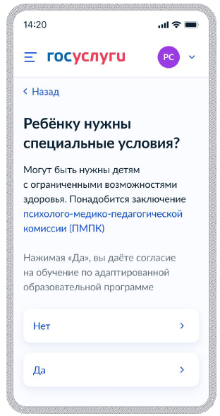
Специальные условия для ребенка
ПМПК – психолого-медико-педагогическая комиссия. Ее заключение подтверждает ограниченные возможности здоровья ребенка.
С такими детьми занимаются по адаптированной программе и предоставляют им специальные условия при обучении.
Заключение ПМПК нужно будет предоставить при зачислении.
Заключение ПМПК должно действовать к моменту начала обучения в школе.

Slide 4
Иностранные заявители
Документами подтверждающими право ребенка находиться в России, могут быть:
– вид на жительство (ВНЖ) – для детей, постоянно проживающих в России
– разрешение на временное проживание (РВП) – для детей, временно проживающих в России
– виза или миграционная карта – для детей, временно пребывающих в России
При заполнении заявления необходимо будет указать:
– Серия свидетельства о рождении иностранного образца
– Номер свидетельства о рождении иностранного образца
– Кем выдано свидетельство о рождении иностранного образца
– Когда выдано свидетельство о рождении иностранного образца

Slide 5
Какие документы нужно приложить к заявлению при подаче через портал
При подаче заявления через Госуслуги прикладывать документы НЕ нужно — необходимо только заполнить пустые поля в форме заявлении (вам могут понадобиться данные из некоторых документов), при этом, часть полей заполнится автоматически — на основании информации, имеющейся в личном кабинете на портале Госуслуг.
После направления школой уведомления о зачислении необходимо будет принести оригиналы документов лично (о времени и сроках предъявления оригиналов документов вас уведомит школа).

Slide 6

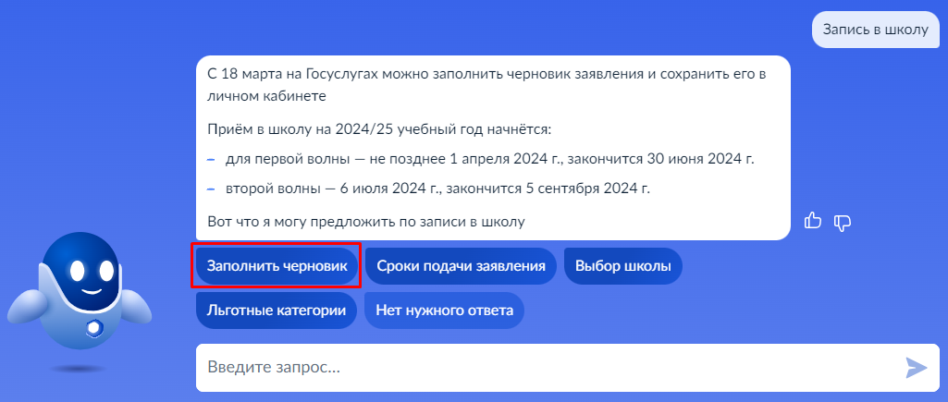
Создание черновика заявления
ГКУ «Центр цифровой трансформации РТ»
С 18 марта на ЕПГУ доступен функционал формирования гражданами черновиков заявление по Услуге.
1 апреля в личном кабинете появится возможность отправить заявление.

Slide 7
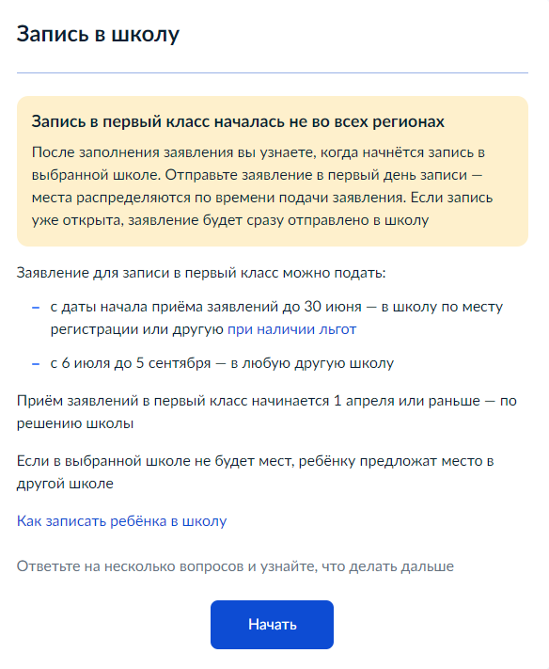
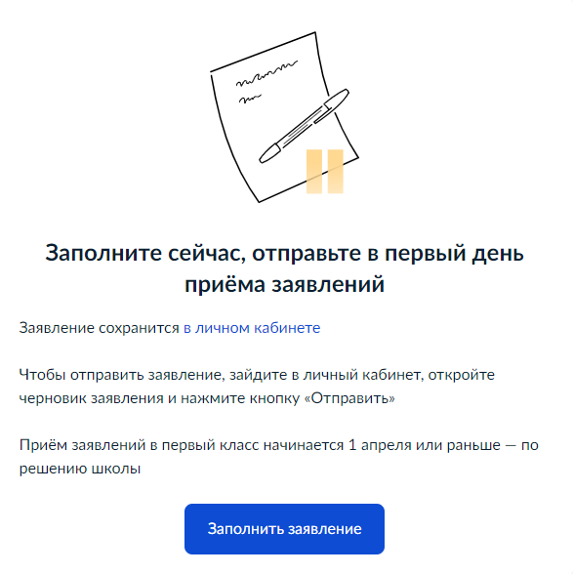
Начало

Slide 8
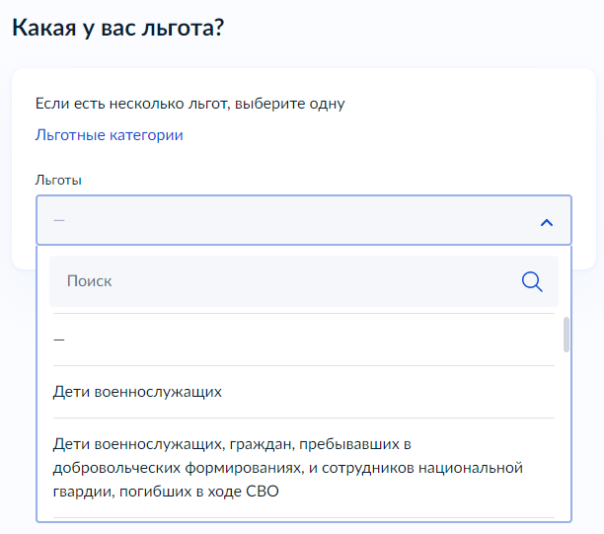
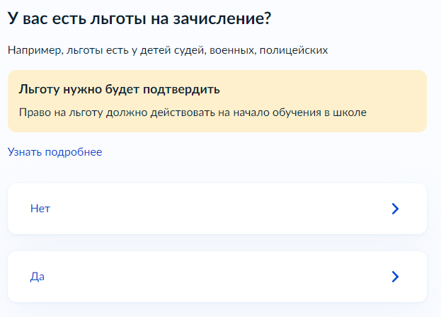
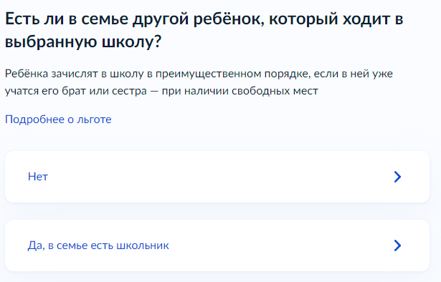
Наличие/отсутствие льгот
Да
Нет

Slide 9
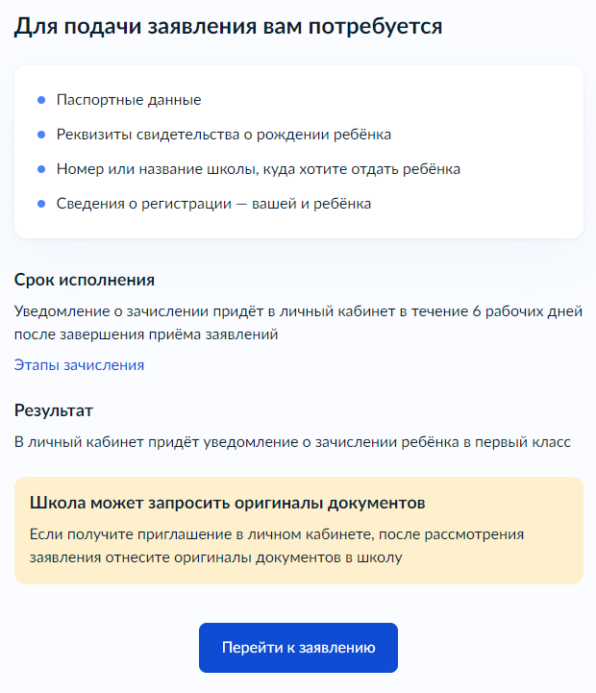
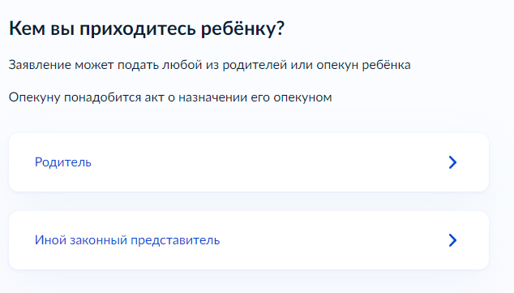
Выбор родства

Slide 10
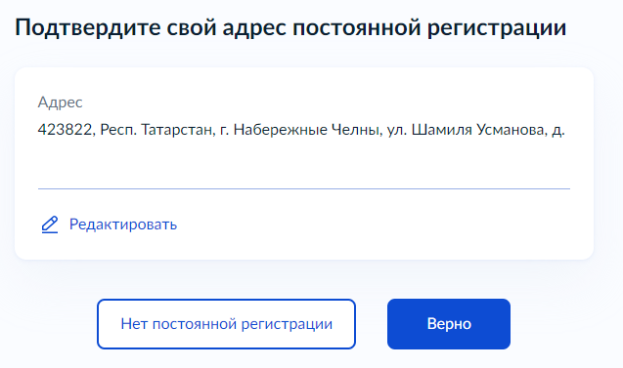
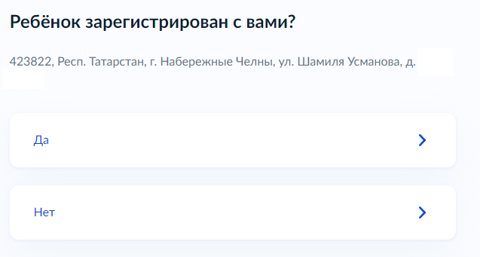
Адрес регистрации

Slide 11
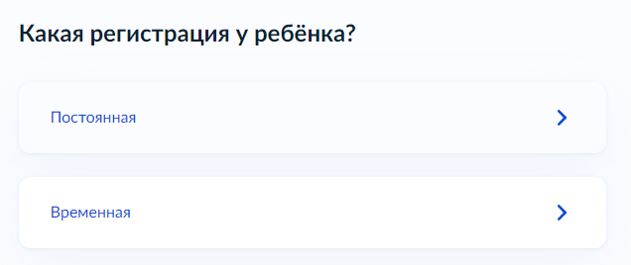
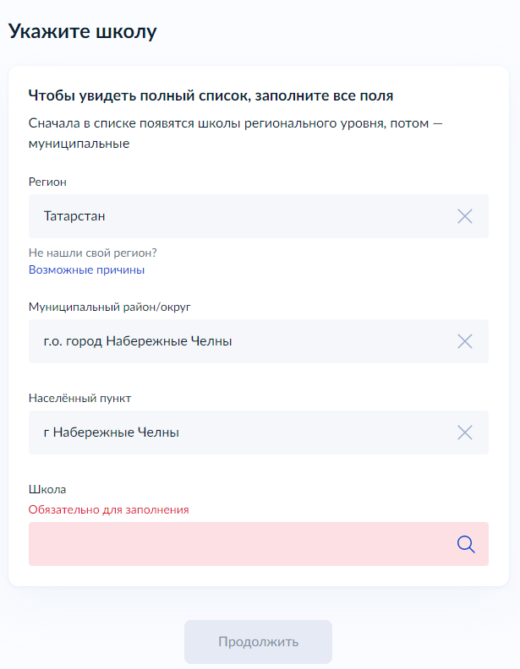
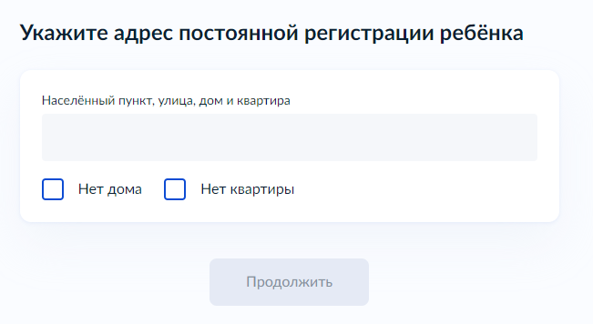
Адрес регистрации

Slide 12
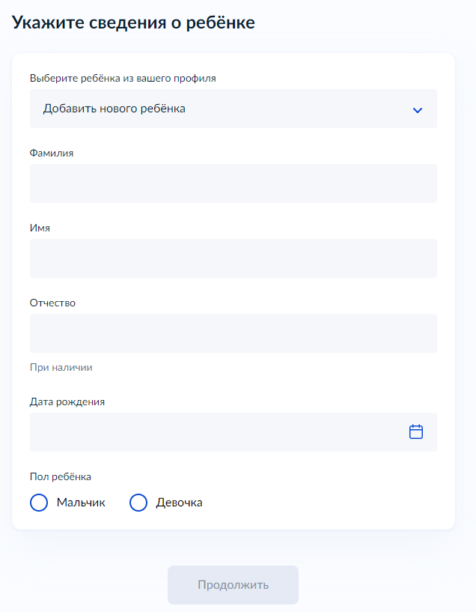
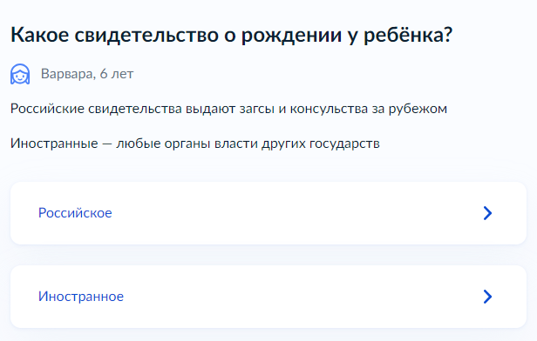
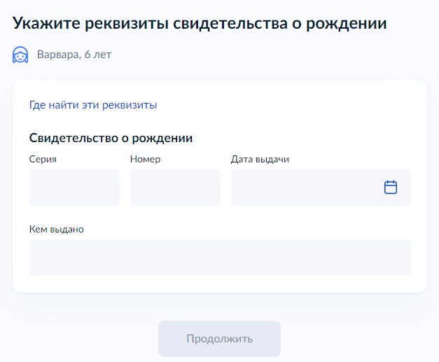
Информация о ребенке

Slide 13
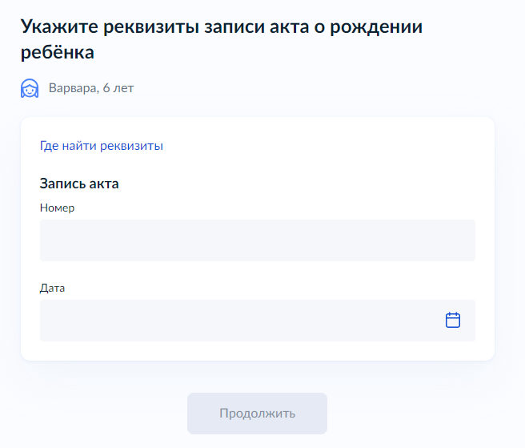
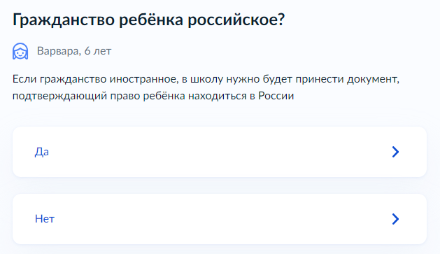
Информация о ребенке

Slide 14
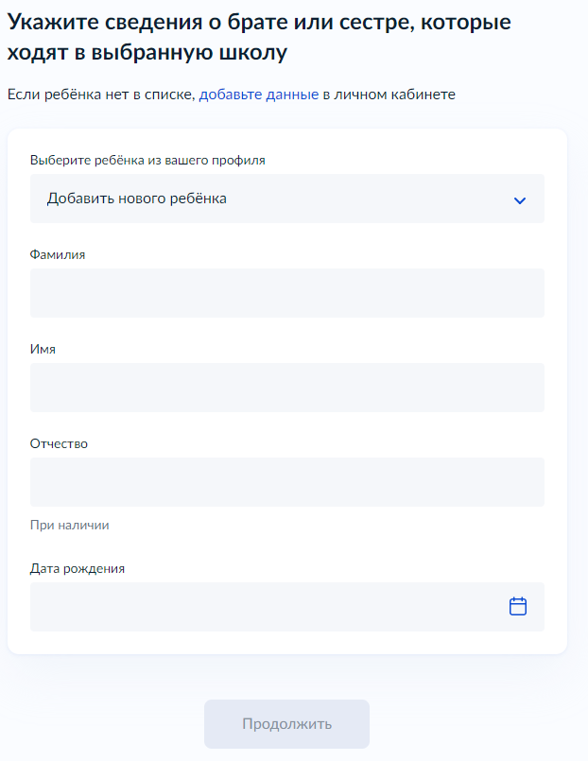
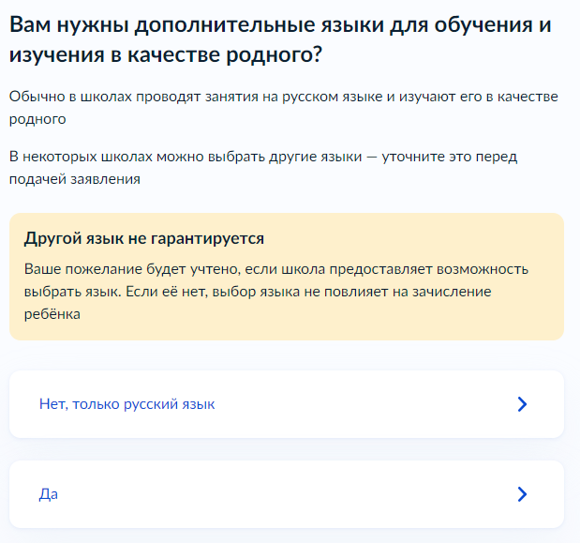
Информация об обучении

Slide 15
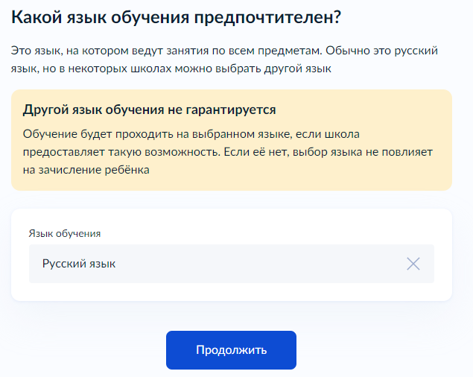
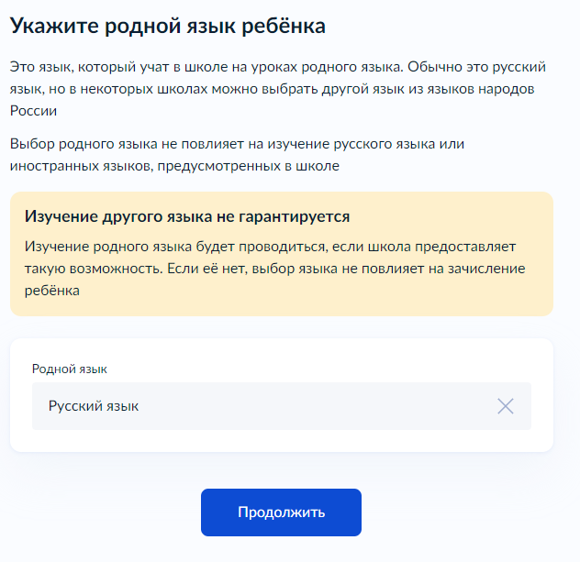
Информация об обучении

Slide 16
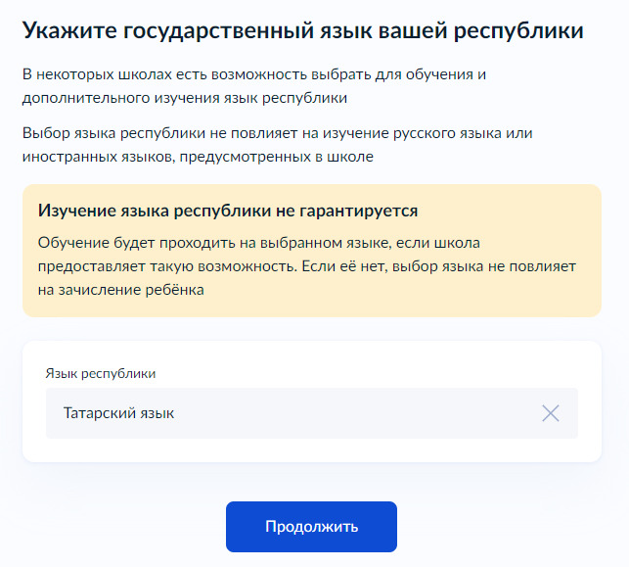
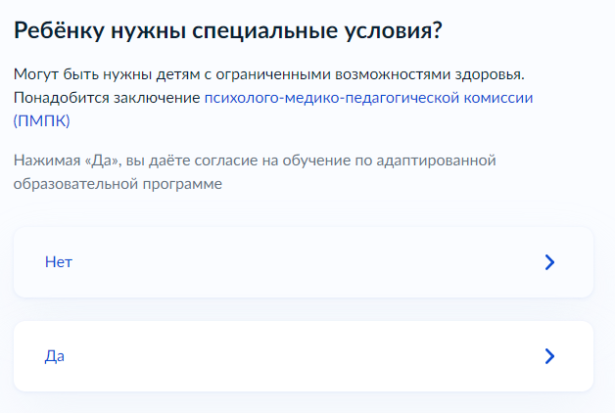
Информация об обучении

Slide 17
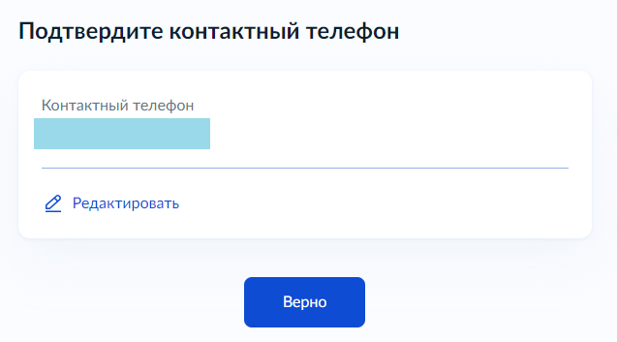
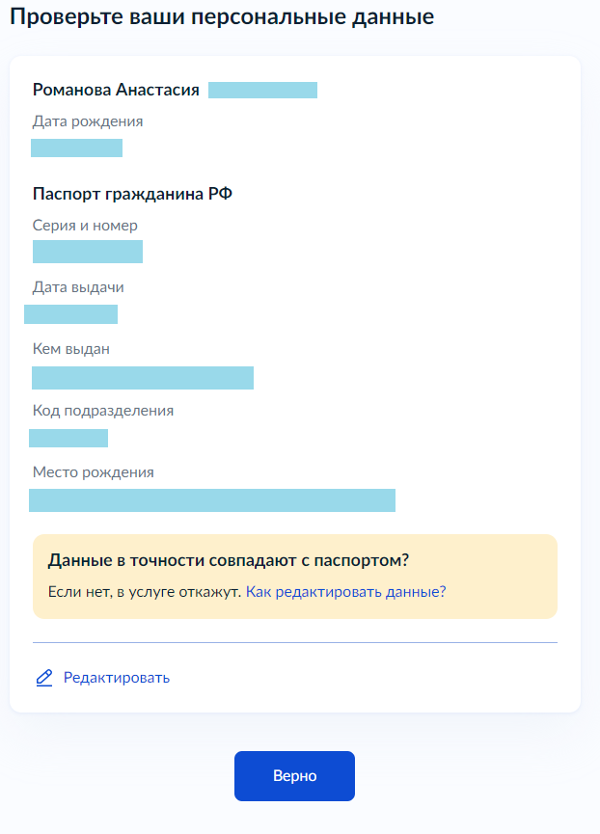
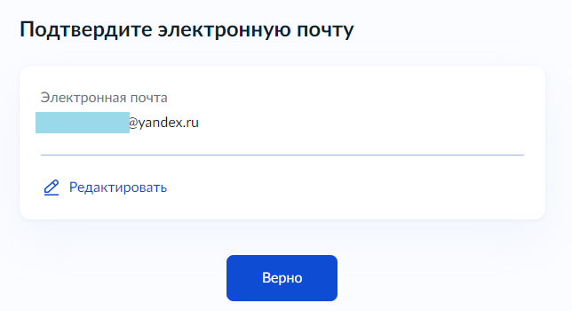
Подтверждение данных

Slide 18
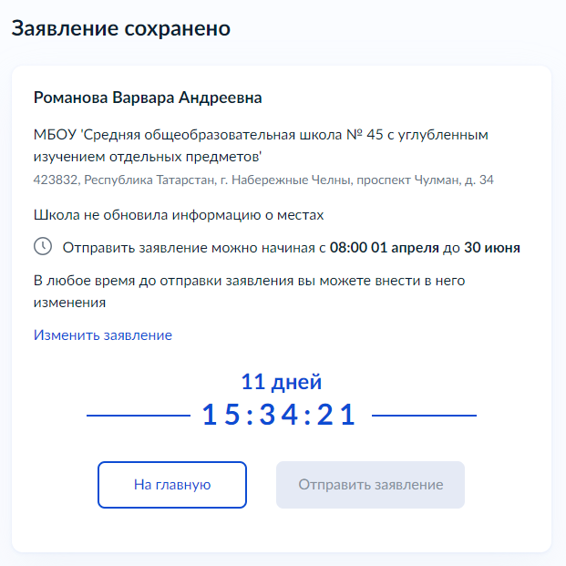
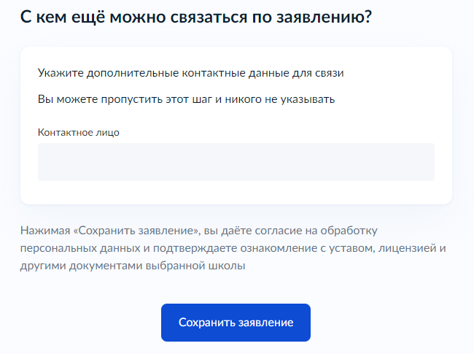
Отправка заявления

Slide 19
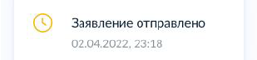
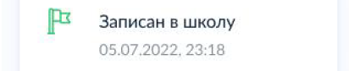
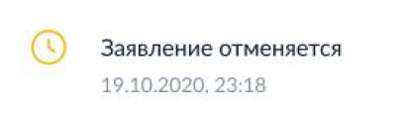
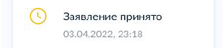

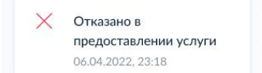
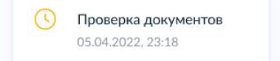
Статусы заявлений
ГКУ «Центр цифровой трансформации РТ»

Slide 20
Информация в сети Интернет (официальный госпаблик по адресу https://vk.com/public205891462
Телефон для справок 89053137225
Заместитель директора по учебной работе
Зайкова Татьяна Михайловна
Время для приема заявлений
Четверг с 15:00 до 17:00
Суббота с 11:00 до 13:00

